Slide 8
Нью-Йорк

Slide 11
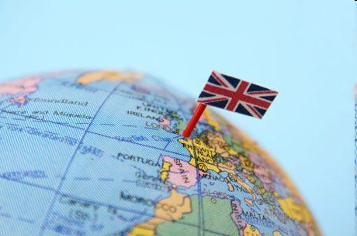
Великобритания
Great Britain
[ˈɡreɪt ˈbrɪtən]

Slide 12
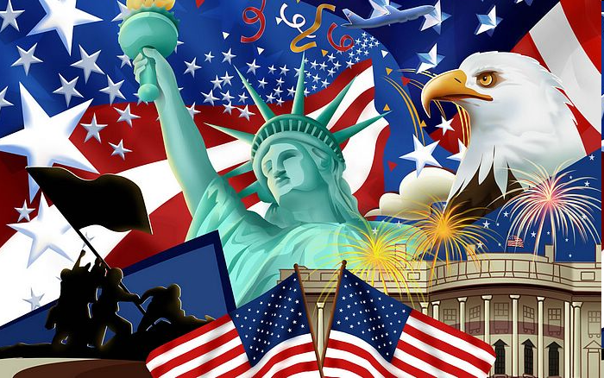
США
the USA
[ˈju: ˈes ˈei ]

Slide 13
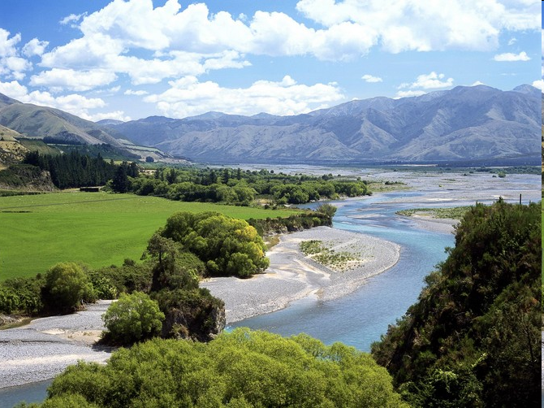
Новая Зеландия
New Zealand
[ˈnjuː ˈzɪlənd]

Slide 14
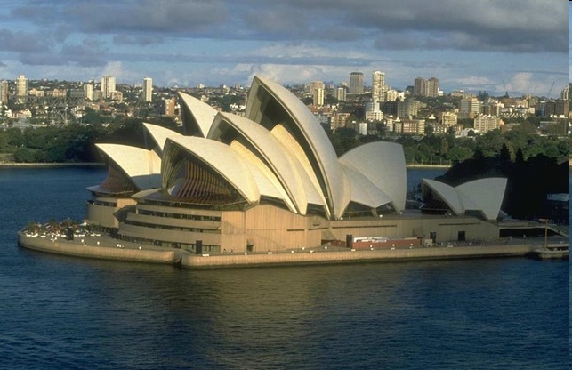
Австралия
Australia
[ɒˈstreɪliə]

Slide 15
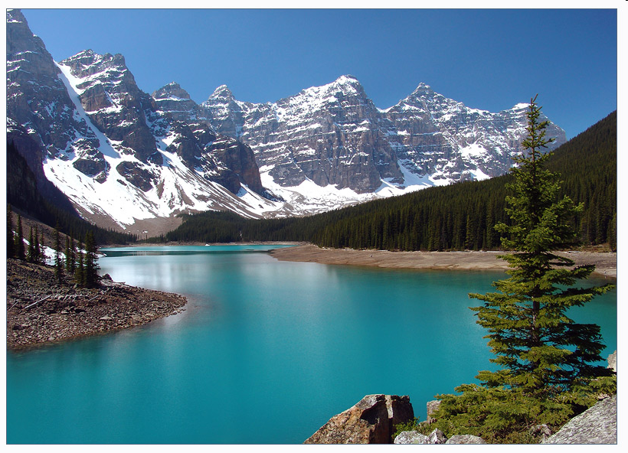
Канада
Canada
[ˈkænədə]

Slide 16
Индия
India
[ˈɪndɪə]

Slide 26
The lesson is over.
Good-bye

